Slide 1
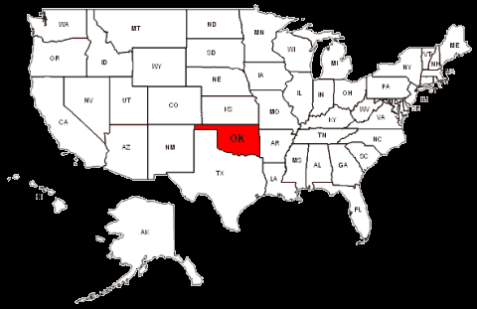
séjour en Oklahoma 16 février– 2 mars 2014

Slide 2
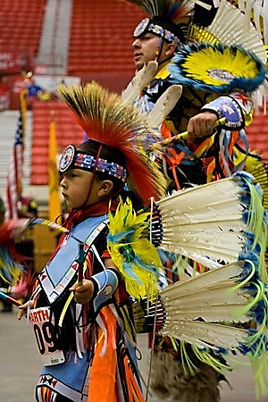
L’Oklahoma est l’un des états les plus marqués par l’histoire de l’Ouest. Considéré tout juste bon à y parquer les indiens, l’Indian Territory accueillit les tribus indiennes chassées de leur territoire par les WASP.
Ca n’est donc pas par hasard si Oklahoma signifie « homme rouge » en choctaw, l’état abritant encore aujourd’hui l’une des plus fortes concentrations indiennes du pays (39 tribus installées sur place).

Slide 3
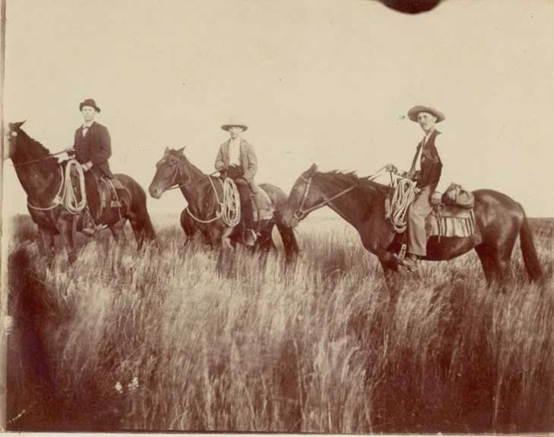
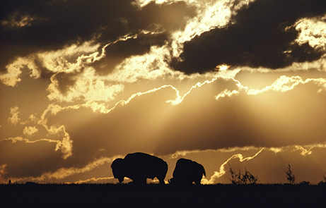
Seuls blancs au XIXème et début XXème, à se risquer dans ce "no man’s land" redouté, des hors-la-loi et les cow-boys montant les troupeaux texans vers les « Reines de la Prairie » du Kansas.

Slide 4
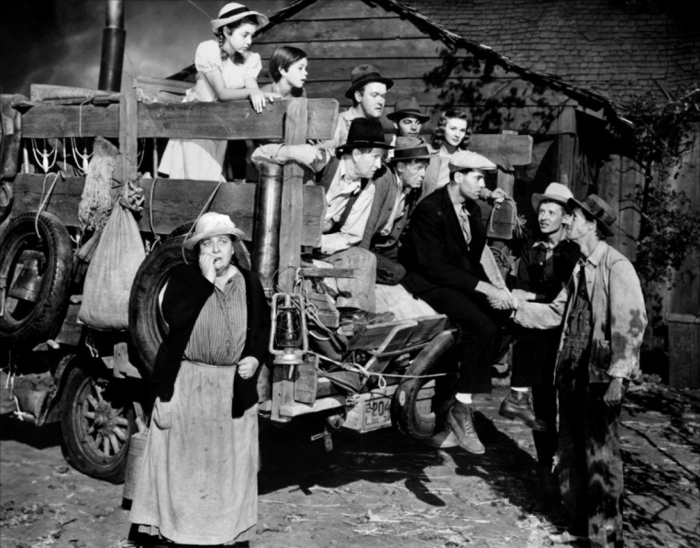
Au boom pétrolier des années 1920, succéda la sécheresse des Dust Bowls des années 1930 qui déclencha, lors de la Grande Dépression, l’émigration des fermiers pauvres et ruinés.
Cet héritage est aujourd'hui lié à celui de la Route 66 ,et à un patchwork de paysages: forêt orientale, plaines arides piquetées d’éoliennes, prairie parcourue par les tornades, les lacs, cascades et de puissantes rivières.
« Les Raisins de la Colère » de John Steinbeck.

Slide 5
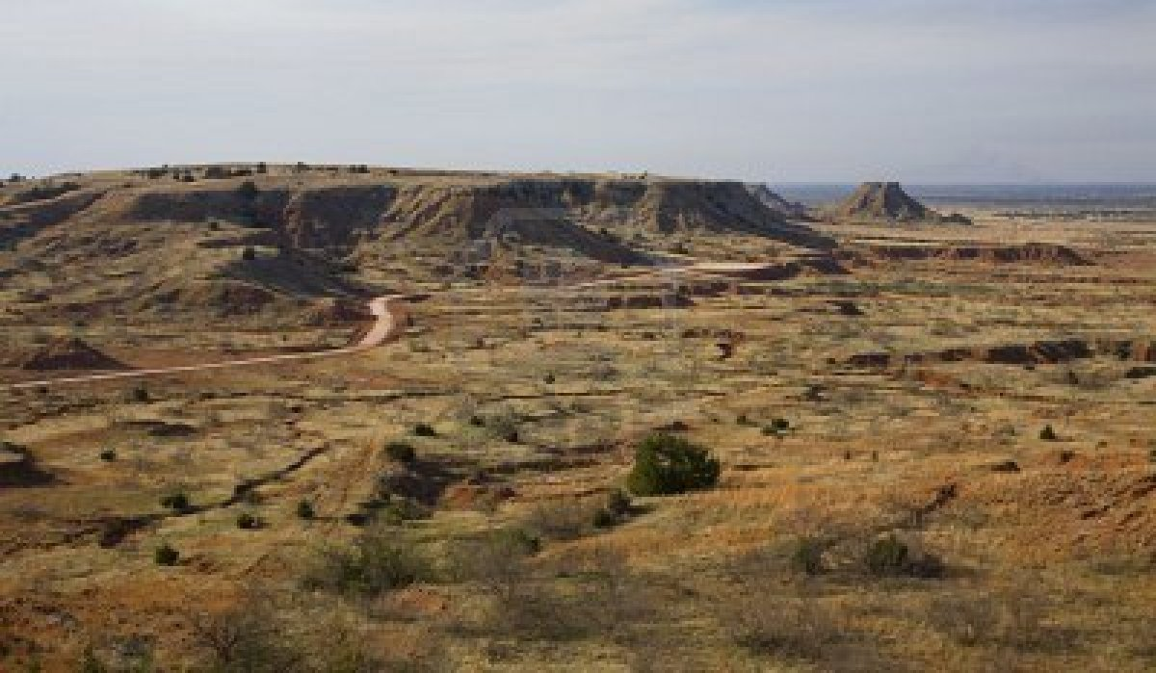
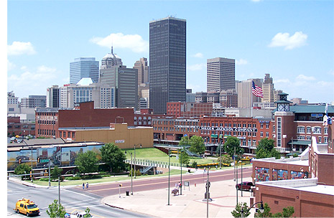
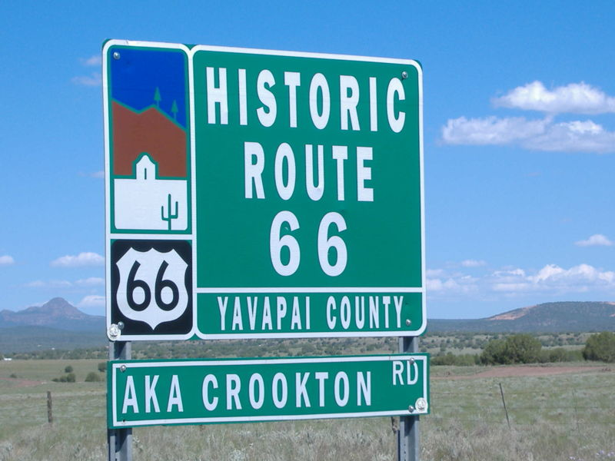
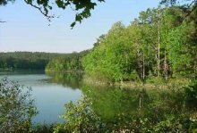

Slide 6
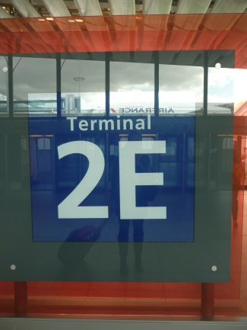
Séjour en Oklahoma 16 février - 2 mars 2014
Transfert en covoiturage jusqu’à l’aéroport de Roissy CDG / retour à Montdidier
 Dates et horaires :
Le dimanche 16/02/14 :
Départ à 10h30 de Roissy CDG Terminal 2E, vol DL099. Arrivée à l’aéroport d’Oklahoma City à 16h57 heure locale avec escale à Detroit.
Le samedi 1er/03/14 :
Départ à 06h00 de l’aéroport d’Oklahoma City, escale à Atlanta. Arrivée à Roissy CDG le 02/03/14 à 06h10, Terminal 2E, vol DL028.
 Pour les groupes, nous devons être à l’aéroport 3h avant le départ, soit à 07h30 le 16 février.
Nous nous retrouverons à 05h45 au parking des bus à côté du lycée avant de nous acheminer vers l’aéroport.

Slide 7
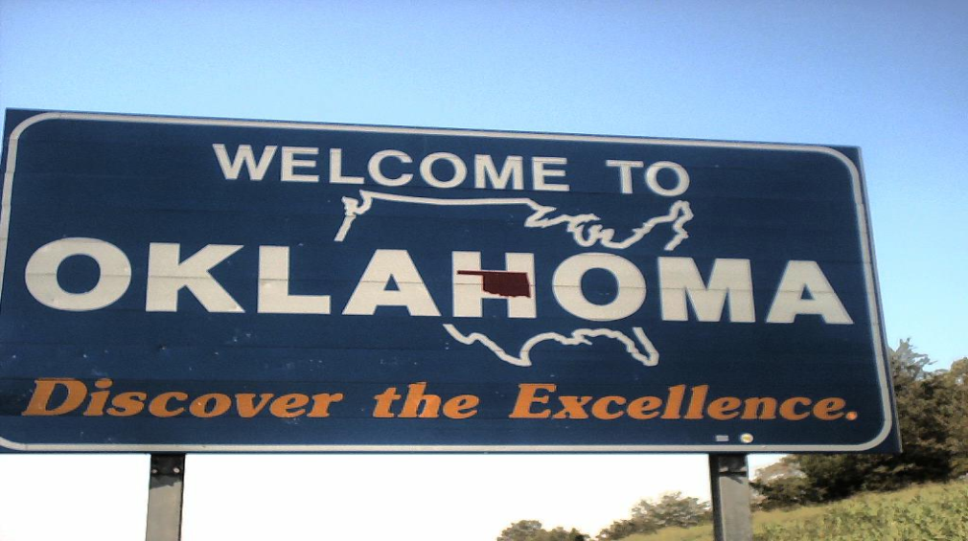
Dimanche 16 février
Arrivée à l’aéroport d’Oklahoma City à 16h59 ♦♦♦♦♦♦♦♦♦♦♦♦♦♦♦♦ Prise en charge par les familles ♦♦♦♦♦♦♦♦♦♦♦♦♦♦♦♦ Retour au domicile des familles, installation et prise de contact…et repos bien mérité!

Slide 8
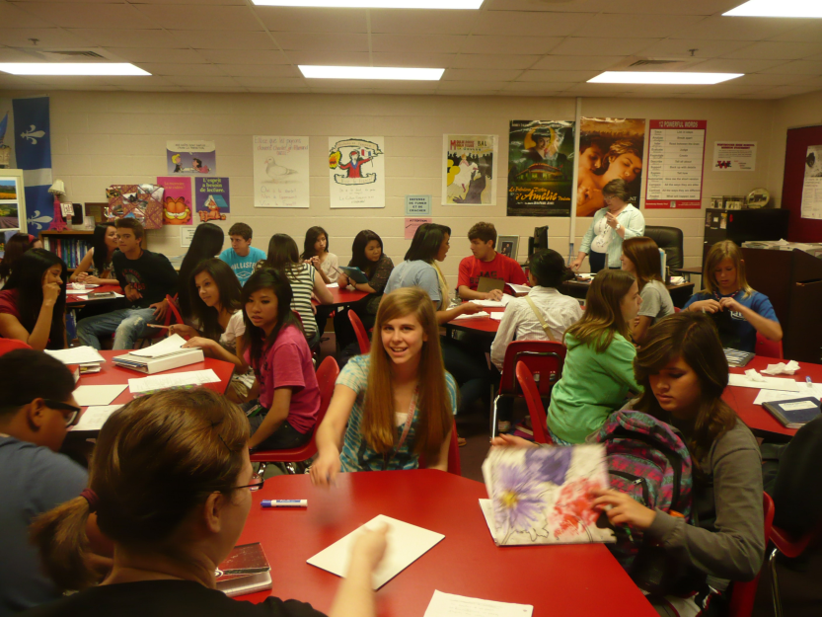
lundi 17 février
Rendez vous au WHS Media Center à 8:00 ♦♦♦♦♦♦♦♦♦♦♦♦♦♦♦♦ Observation aux différents cours du correspondant ♦♦♦♦♦♦♦♦♦♦♦♦♦♦♦♦ Déjeuner avec le correspondant ♦♦♦♦♦♦♦♦♦♦♦♦♦♦♦♦ Après-midi: 13h départ pour l’université d’Oklahoma et visite du Musée d’Arts de Norman (ou Moore ?) ♦♦♦♦♦♦♦♦♦♦♦♦♦♦♦♦ Soirée en famille

Slide 9
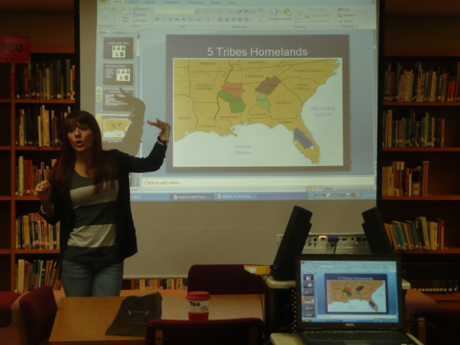
mardi 18 février
Rendez vous au WHS Media Center à 8:00 Les élèves français suivront des cours sur l’histoire de l’Oklahoma, sur la littérature américaine et des cours d’espagnol. ♦♦♦♦♦♦♦♦♦♦♦♦♦♦♦♦ Déjeuner avec les correspondants ♦♦♦♦♦♦♦♦♦♦♦♦♦♦♦♦ Après-midi???????

Slide 10
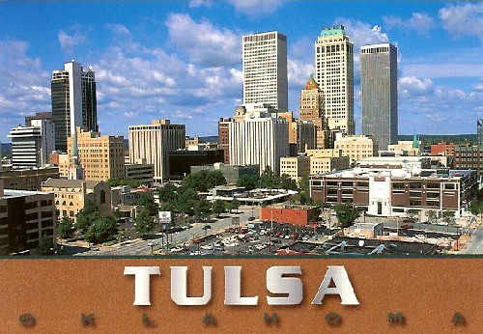
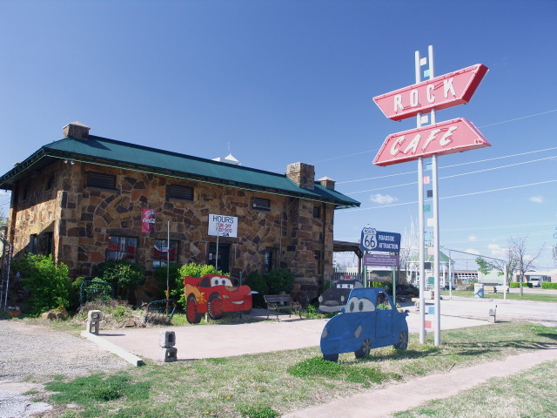
Mercredi 18 février
TULSA Découverte du centre-ville, Art Déco Visite du Musée Philbrook Musée Gilcrease: Arts des Amériques ♦♦♦♦♦♦♦♦♦♦♦♦♦♦♦♦ Diner au “Rock Café”, DDD, le long de la mythique “Route 66”

Slide 11
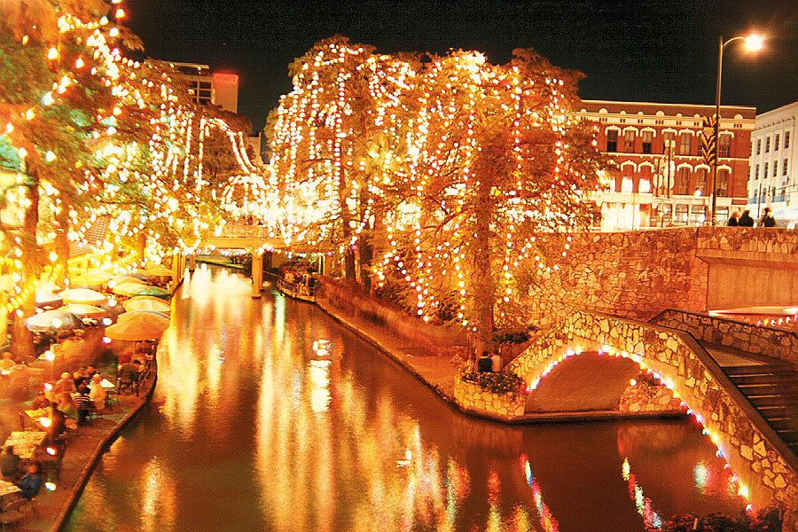
Jeudi 20 février
Rendez-vous au WHS Media Center à 8:00 Activités Arts Plastiques?????? ♦♦♦♦♦♦♦♦♦♦♦♦♦♦♦♦ Déjeuner avec les correspondants ♦♦♦♦♦♦♦♦♦♦♦♦♦♦♦♦ Départ pour San Antonio après les cours (Bus et Motel)

Slide 12
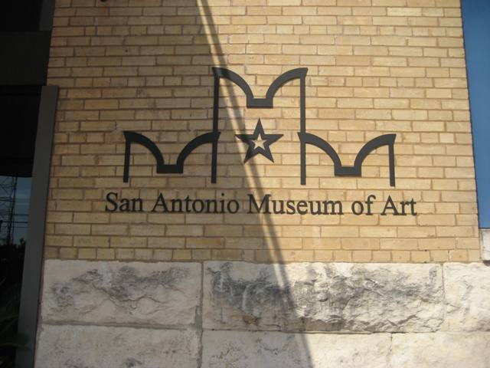
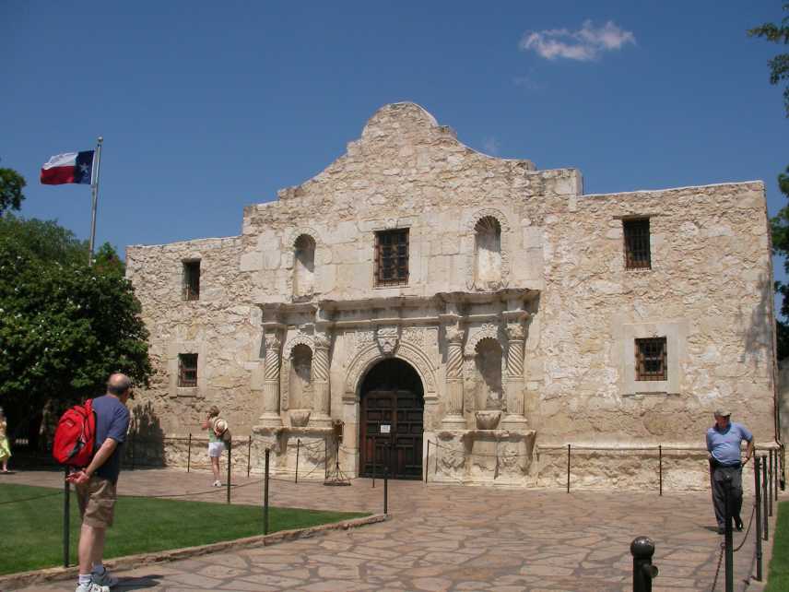
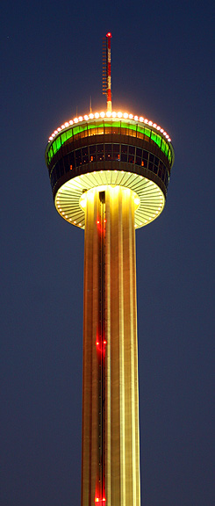
Vendredi 21 février
Journée à San Antonio : - Fort Alamo - San Antonio Museum http://www.samuseum.org/ - Tour d’observation « Tower of Americas » http://www.towerofamericas.com/

Slide 13
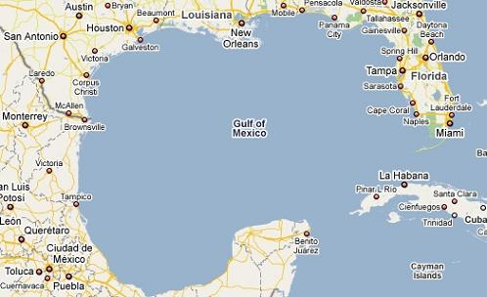
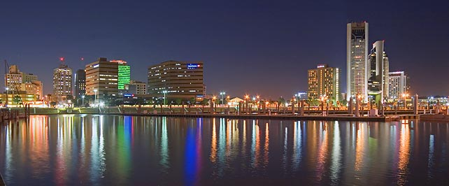
Samedi 22 février
Départ vers le Golfe du Mexique Journée à Corpus Christi

Slide 14
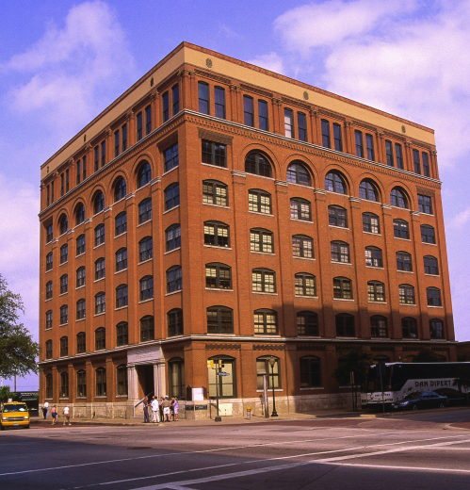
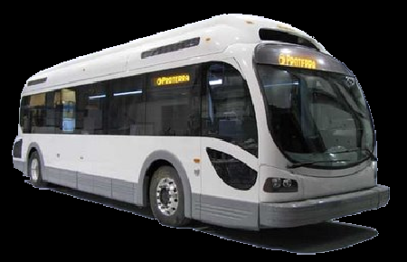
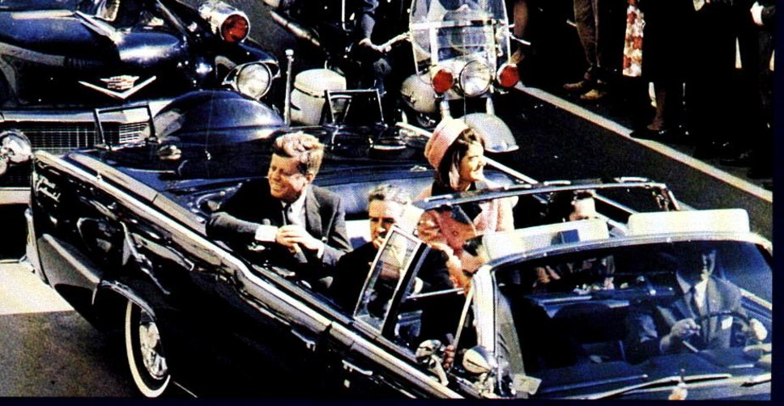
Dimanche 23 février
Départ vers Dallas Journée à Dallas

Slide 15
Lundi 24 février
Journée tranquille au lycée…. CHICKASAW

Slide 16
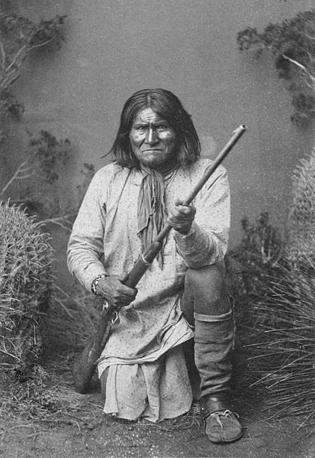
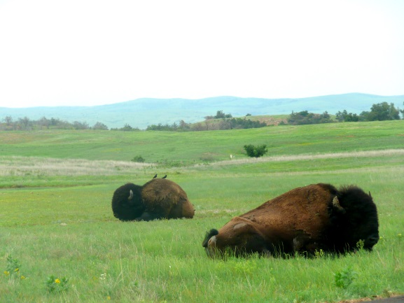
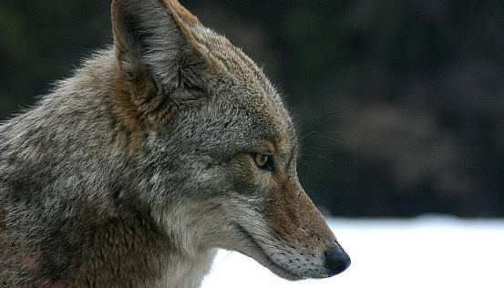
Mardi 25 février
Journée à Lawton Visites: Fort Sill, Musée des Comanches, Musée de l’artillerie et d’une base militaire américaine ♦♦♦♦♦♦♦♦♦♦♦♦♦♦♦♦ Tombe de Géronimo, chef Apache ♦♦♦♦♦♦♦♦♦♦♦♦♦♦♦♦ Repas au Meers, restaurant très typique! ♦♦♦♦♦♦♦♦♦♦♦♦♦♦♦♦ Visite du centre de la Vie Sauvage accompagnés d’un Ranger ♦♦♦♦♦♦♦♦♦♦♦♦♦♦♦♦ Soirée en famille

Slide 17
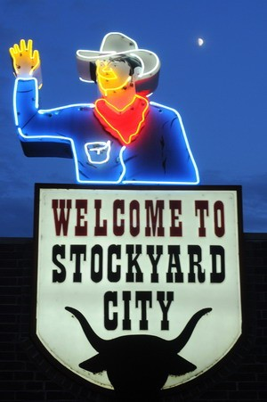
Mercredi 26 février
Visite d’ Oklahoma City , capitale de l’Etat, centre historique, Stockyard City ♦♦♦♦♦♦♦♦♦♦♦♦♦♦♦♦ Retour au lycée vers 17h ♦♦♦♦♦♦♦♦♦♦♦♦♦♦♦♦ Soirée en famille

Slide 18
Jeudi 27 février
Rendez vous au centre de Documentation du Lycée Weestmoore High School ( WHS Media Center ) À 8:00 ♦♦♦♦♦♦♦♦♦♦♦♦♦♦♦♦ Activités Arts Plastiques ♦♦♦♦♦♦♦♦♦♦♦♦♦♦♦♦ Déjeuner avec le correspondant ♦♦♦♦♦♦♦♦♦♦♦♦♦♦♦♦ Cours ♦♦♦♦♦♦♦♦♦♦♦♦♦♦♦♦ Soirée de départ?

Slide 19
Vendredi 28 février
Journée tranquille au lycée???? Exposition des œuvres au lycée

Slide 20
1er mars 2014
Départ à 06h00 de l’aéroport d’Oklahoma City, escale à Atlanta. Arrivée à Roissy CDG le 02/03/14 à 06h10, Terminal 2E, vol DL089.

